Slide 1
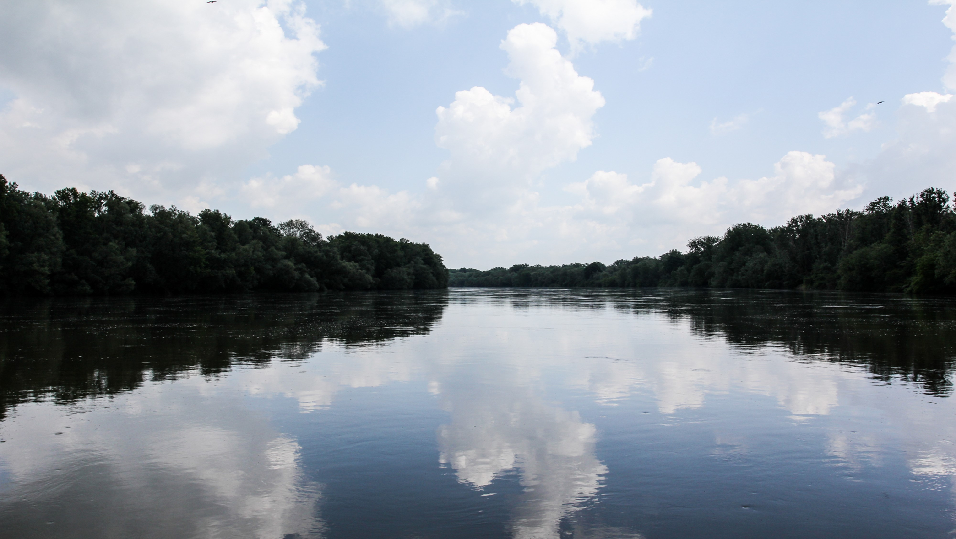
Szülőföldünk szép határa
Egy nyári hétvégi túra a Dráva mentén
Összeállította: „Csikeszes csavargók” csapat

Slide 2
TARTALOM:
- A program rövid ismertetése
-Részletes programismertető képekkel
-Költségvetés

Slide 3
-Pécsről érkeznek
-20 fő
-4 család
-8 gyerek (12-14 év)
-8 felnőtt
-4 nyugdíjas (2 családdal jöttek a nagyszülők)
-Saját járművekkel érkeznek (2 kisbusz utánfutóval, 1 személyautó)
-kerékpárokat is hoznak magukkal mert nagyon szeretnek kerékpártúrázni

Slide 4
Az első nap programjainak rövid ismertetése:
Indulás Pécsről 9:30-kor a Kertvárosi Lidl parkolóból
Érkezés Drávaiványiba 10:15-kor – fakazettás templom megtekintése
11:00 – Drávasztára, kikötő
Bográcsozás, motorcsónakos túra, gyalogtúra
18:00 szállás elfoglalása a Drávagyöngye vendégházban (Drávasztára)
19:00 vacsora a Seoska vendéglőben (Drávasztára)

Slide 5
A második nap programjainak rövid ismertetése: (1)
8:30 reggeli a Seoskában, a szállás elhagyása
A csoport egy része kerékpárral túrázik a „töltésen” (Három folyó kerékpárút része az egykori határsáv nyomvonalán)
Kerékpárosok: Autóval, kisbuszokkal:
9:30 indulás -9:30 indulás
- 10-11 Révfalu - 10-10:30
Lóka vendégház Drávafok,
11-12 kerékpártúra Felsőszentmártonba Fodor Kúria megtekintése
A csónak kikötőhöz -10:45 Markóc
-11:25 Juliskanéni tájháza

Slide 6
A második nap programjainak rövid ismertetése: (2)
12:00 találkozik az egész csoport Felsőszentmártonban a kikötőben
12:15 Indulás Sellyére a strandra
12:45-21:00 Sellye, termálvizes strand
ebéd és vacsora a strand büfésorán

Slide 7
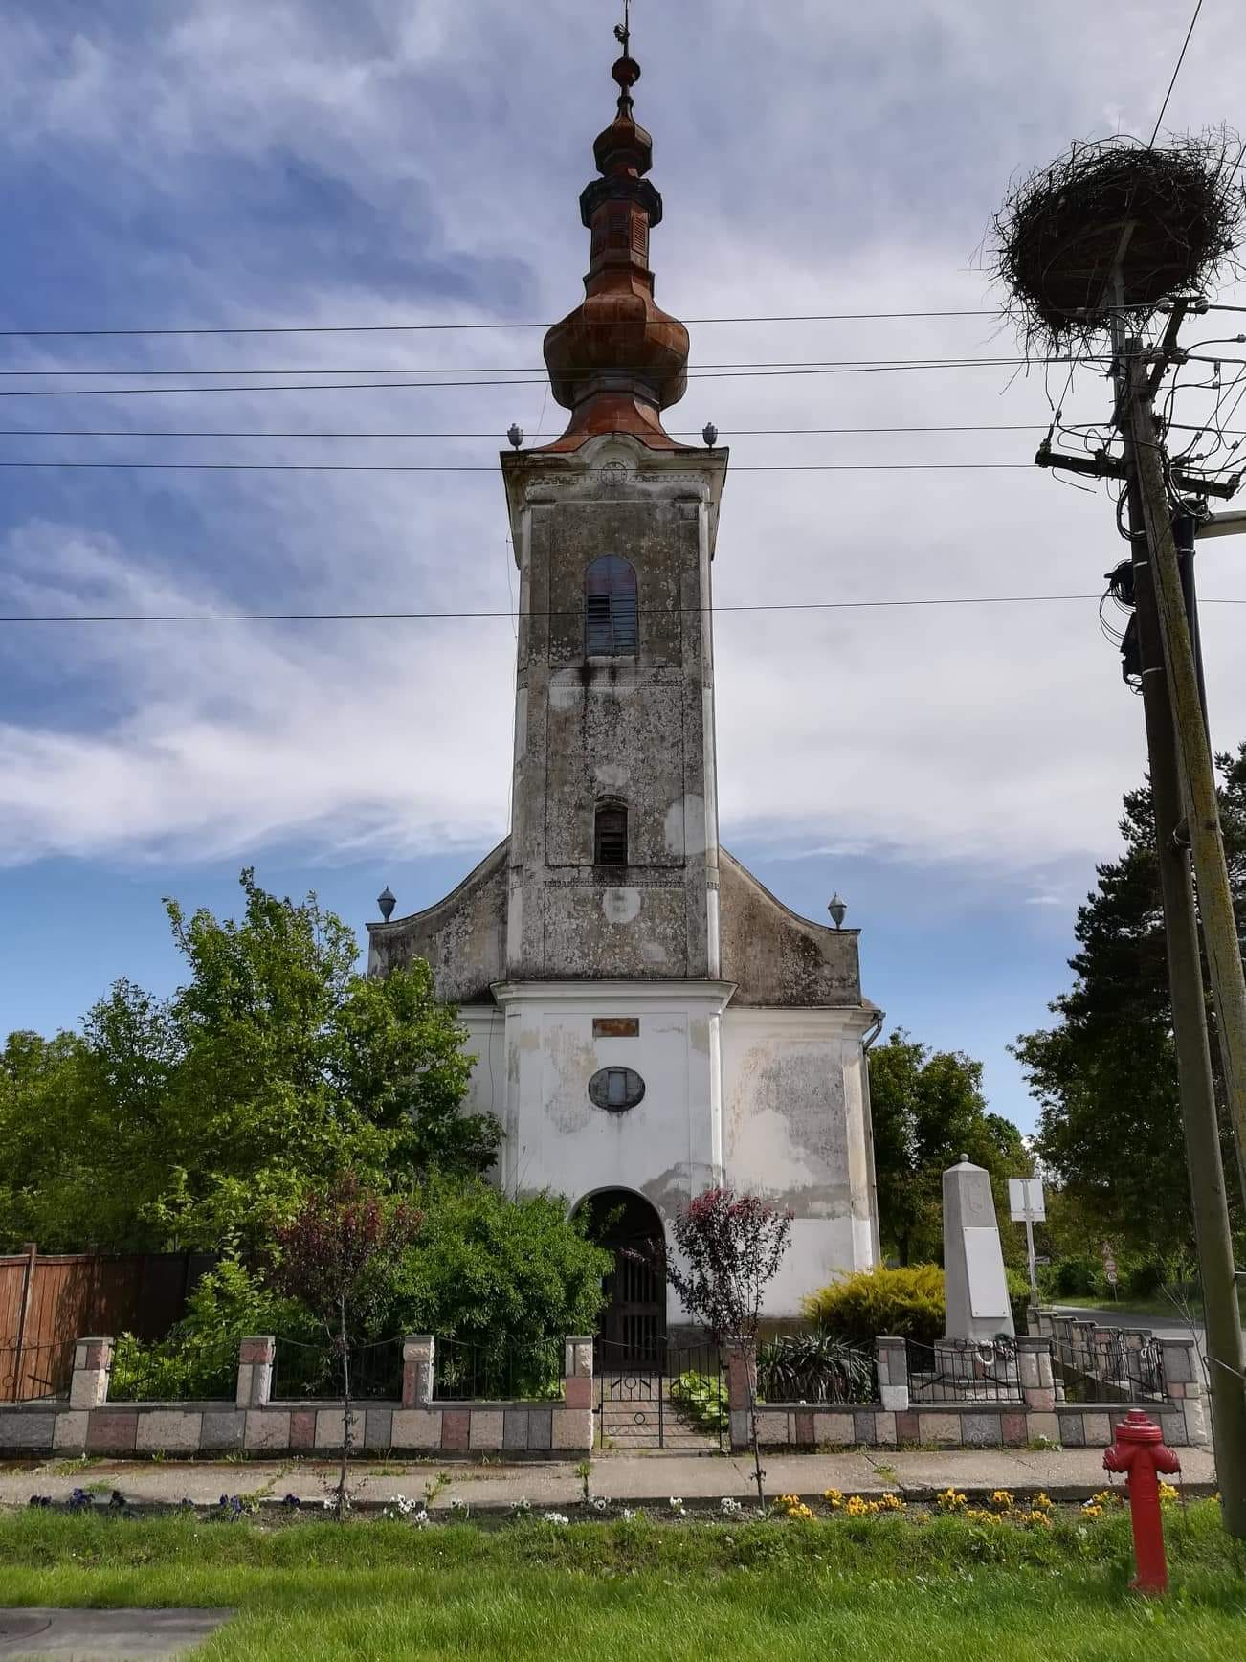
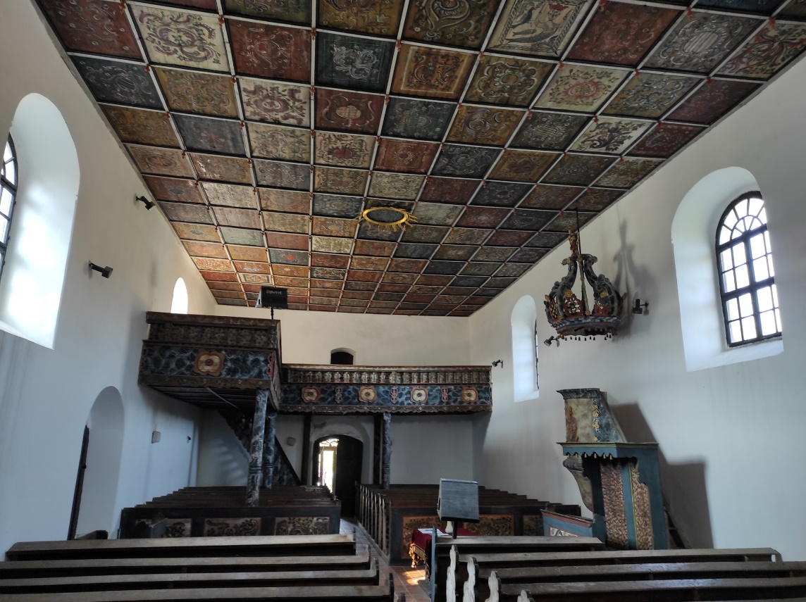
Részletes programismertető képekkel
Drávaiványi, Fakazettás református templom

Slide 8
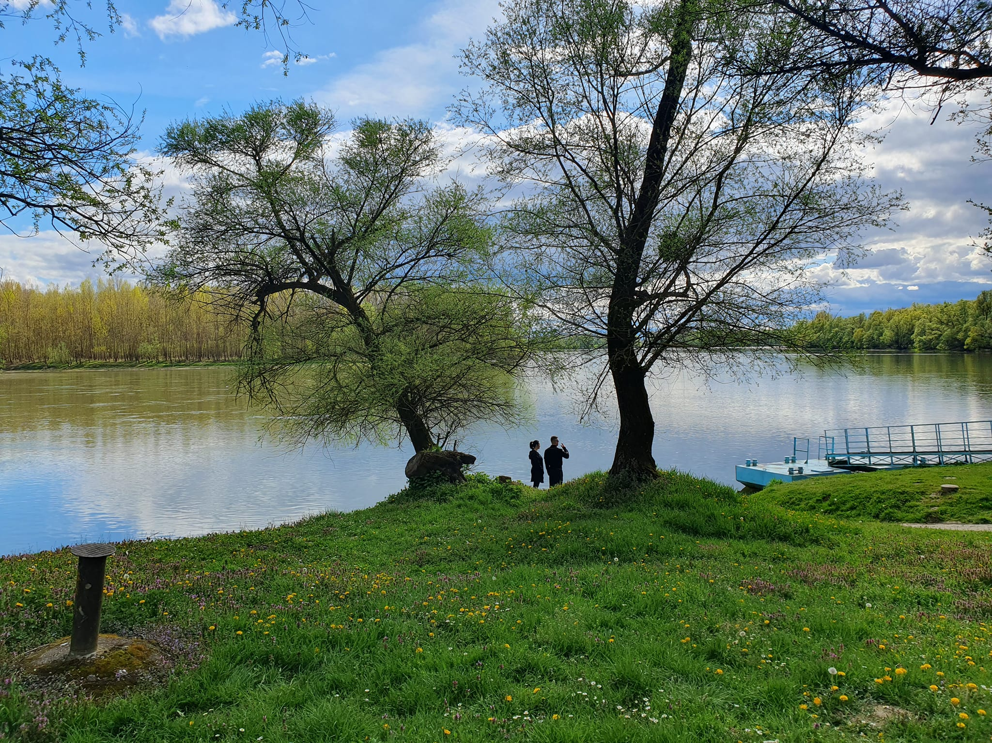
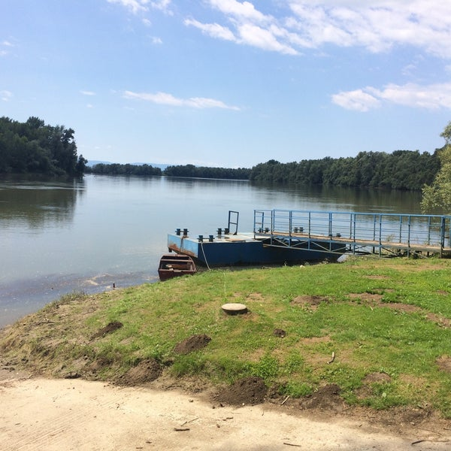
Drávasztárai kikötő

Slide 9
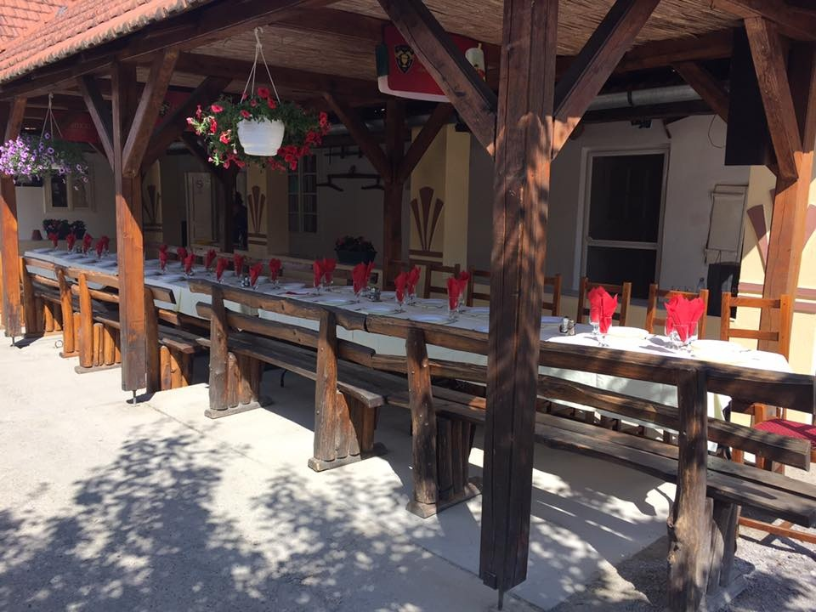
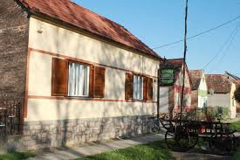
Seoska Vendéglő

Slide 10
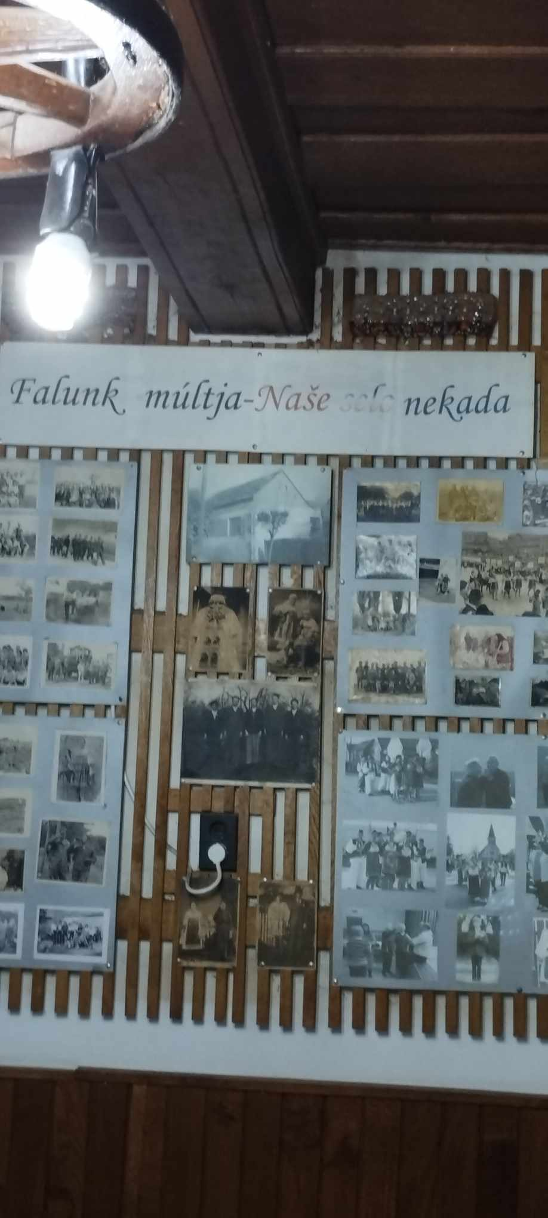
Seoska, Helytörténeti fal

Slide 11
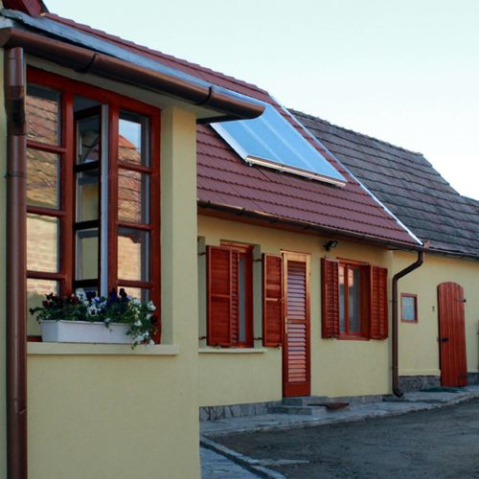
Drávagyöngye Vendégház

Slide 12
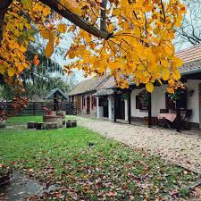
Révfalu, Lóka Vendégház

Slide 13
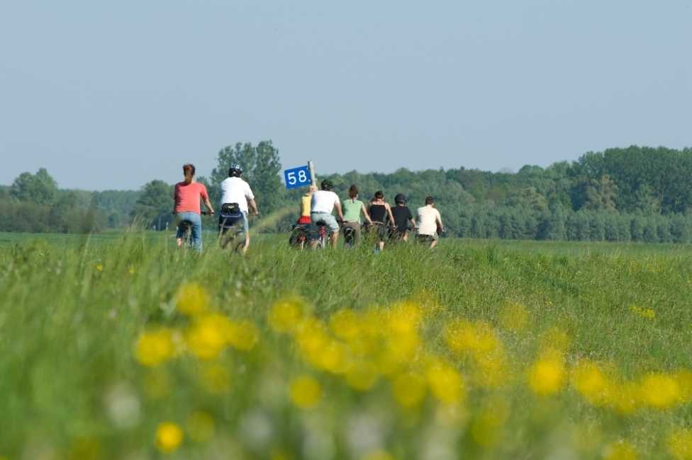
Három Folyó túraútvonal

Slide 14
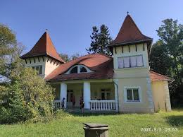
Drávafok, Fodor Kúria

Slide 15
Juliska néni tájháza, Markóc
Sok szeretettel várja előzetes telefonos egyeztetés után a betérőket egy jó beszélgetésre a régi ormánsági emberek életéről és tárgyi emlékeiről.
Telefonszám: 0673/352-356

Slide 16

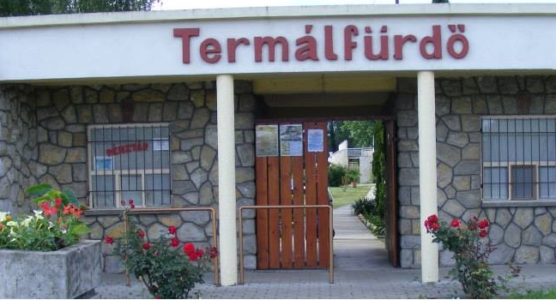
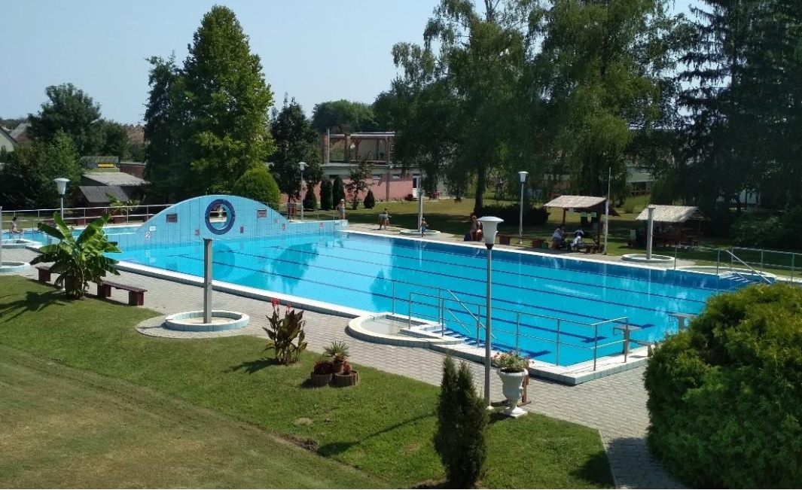
Sellye Városi Termálfürdő

Slide 17
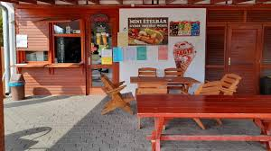
Strand büfé – Mini ételbár

Slide 18
Költségvetés (1)
Útiköltség: •Kisbuszok: kb. 10.000 ft/busz
•Személyautó: kb. 8.000 ft
Szállás: Drávagyöngye Vendégház: 7.000 ft/fő/éjszaka (a szálláshoz jakuzzi is van)
Vacsora: Pjeskovica a Seoska Vendéglőben
Motorcsónak túrák: •Egy alkalommal 6 fő mehet
•Mentőmellény biztosítva van használata kötelező
•20 fő számára 3 alkalom, hogy mindenki tudjon motorcsónakozni (így olyan helyeken is fotóhatnak a Dráván, ahol a partról nem tudnak fényképet/videót készíteni)
•A 3 kör összesen: 15.000 ft

Slide 19
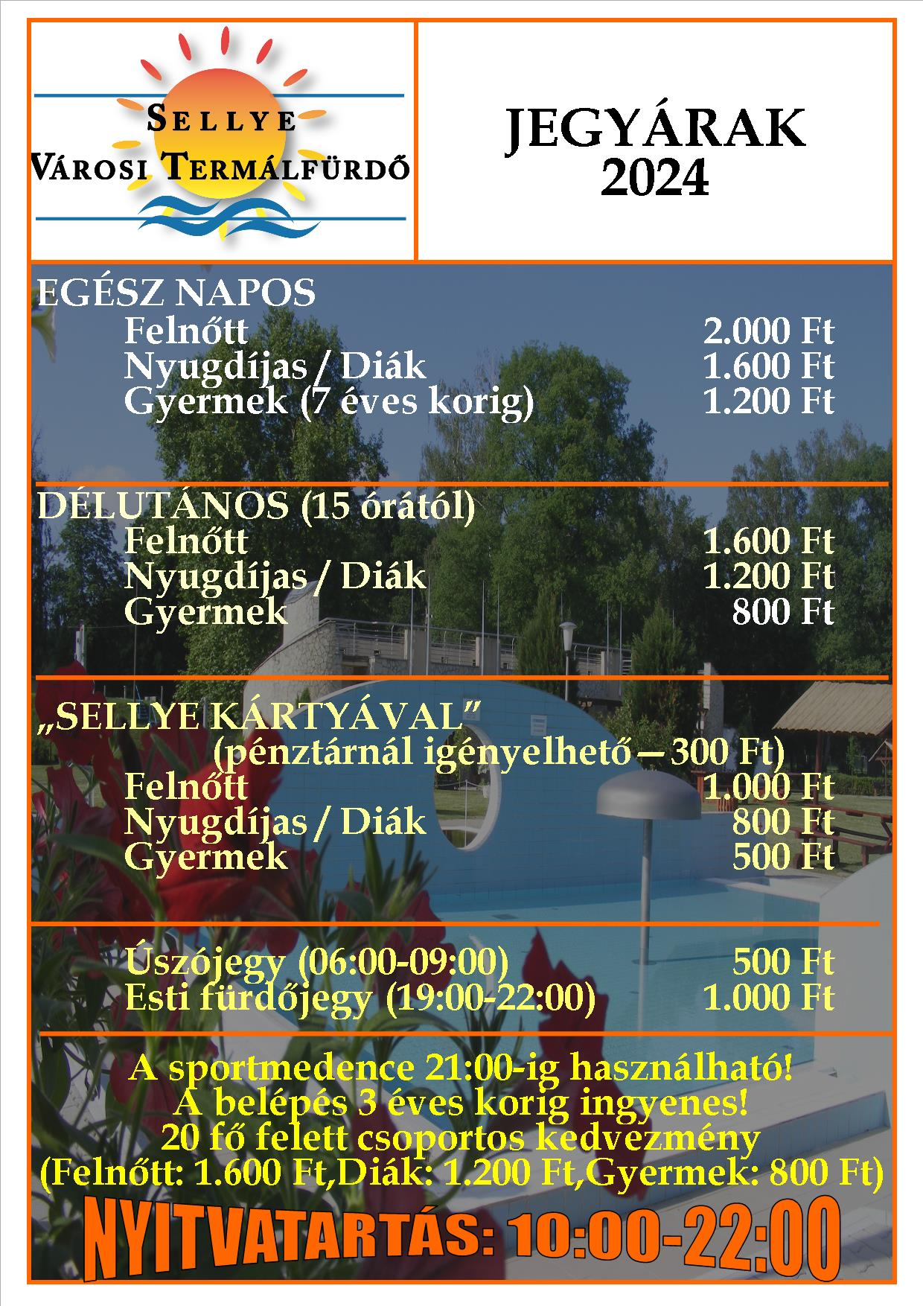
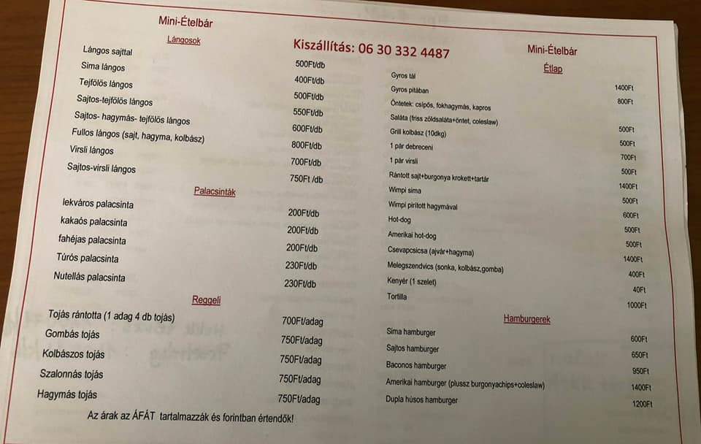
Költségvetés (2)
Sellye Városi Termálfürdő
Sellye, Mini ételbár,

Slide 20
Köszönjük a figyelmet!
Készítették: Csikeszes csavargók
Szeretettel ajánljuk figyelmükbe az általunk készített videót, mellyel kedvcsinálót szeretnénk csinálni ehhez a kiránduláshoz.

